Slide 1

الجلسة العملية الخامسة
حساب معاملات الحركية الدوائية- تطبيقات

Slide 2
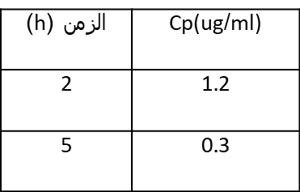
تطبيق1:
أُعطي متطوع وزنه 70 كغ جرعة من صاد حيوي بالطريق الوريدي وتم قياس تركيز الدواء في المصل بعد ساعتين وبعد 5 ساعات من الإعطاء فكانت التراكيز 1.2 ug/ml و 0.3 ug/ml ما هو العمر النصفي لهذا الدواء بافتراض أنه يتبع حركية إطراح رتبة أولى

Slide 3
طريقة 1:
ينخفض تركيز الدواء من 1.2إلى 0.3 خلال 3 ساعات, بالتعويض في أحد معادلات الرتبة الأولى نجد:
Log cp=-k/2.3t +log c0
Log 0.3=-k/2.3 x3 +log 1.2
K=0.46 hr⁻¹
^{T ½= 0.693/k=1.5} hr

Slide 4
طريقة 2:
من الميل:
T2-T1 /m = log c2-log c1
m = - 0.20068
T ½=1.5 hr, K= -2.3 m=0.46 hr^{-1,}
^{طريقة} 3:
^{الرسم} على ورق نصف لوغاريتمي, التمديد لنحصل على c0 , نأخذ نصفه ونحسب العمر النصفي

Slide 5
تطبيق 2:
تم إعطاء جرعة وريدية 200 مغ من دواء جديد إلى مريض بالغ وزنه 80 كغ, وبعد ست ساعات كان تركيز الدواء في البلازما 1.5 مع/100 مل, بافتراض أن حجم التوزع للدواء هو 10% من وزن الجسم:
1- احسب الكمية الكلية للدواء بعد 6 ساعات
2- احسب العمر النصفي للدواء

Slide 6
1-حساب الكمية الكلية للدواء بعد 6 ساعات:
Vd= 10/100X 80 =8 L
Vd=D/Cp
D=Vd X Cp= 8 X 15=120 mg
2- حساب العمر النصفي:
من معادلة الرتبة الأولى:
Log 120=-k/2.3 X6+Log 200
K=0.085 hr⁻¹
^{T1/2= 8.1 hr}

Slide 7
تطبيق 3:
تم إعطاء جرعة وريدية واحدة (4mg/kg) لخمس أشخاص بالغين تتراوح أعمارهم بين (23-38)عام والوزن الوسطي لهم 75 كغ. الحركية الدوائية لمنحني التراكيز البلاسمية بدلالة الزمن لهذا الدواء تتبع موديل وحيد الحجرة وتأخذ معادلة المنحني الشكل التالي:
Cp=78 ^{e-0.46t}

Slide 8
1- احسب العمر النصفي للدواء:
T1/2= 1.5 hr
2- احسب حجم التوزع, التصفية الكلية للدواء:
Vd= 3.84 l
CL t=1.769 l/hr
3- احسب تركيز الدواء في البلازما بعد 4 ساعات:
تعويض t=4 في معادلة الرتبة الأولى
12.39 mg/l=Cp=78 e^{-0.46x4}

Slide 9
4- احسب كمية الدواء المتبقية بعد 4 ساعات:
A=Vd X Cp=3.84x12.39= 47.69 mg
5- حاول تقدير الحجرة التي يمكن أن يشغلها الدواء واشرح سبب تقديرك:
حجم التوزع 3.864 l يقارب حجم البلازما وبالتالي يتوضع الدواء
أو يمكن أن نقول أن حجم التوزع يشكل 5.1% من وزن الجسم
3.846/75X100=5.1%

Slide 10
ملاحظة: يمكن أن يعبر عن حجم التوزع كنسبة من وزن الجسم وفي هذه الحالة يعتبر كل 𝑳 𝟏 = 1Kg
مثال: إذا كان حجم التوزع 3.5 l عند شخص وزنه 75kg
فإن حجم التوزع معبراً عنه كنسبة يساوي:
3.5/75X100=5%

Slide 11
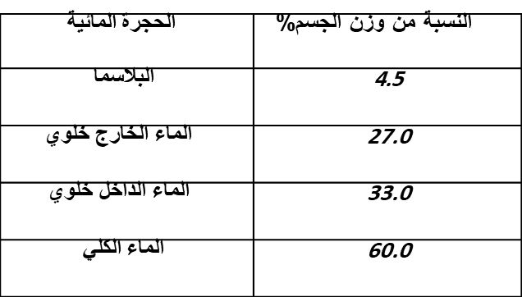
الجدول التالي يمثل الحجر المائية المختلفة في الجسم ونسبة كل منها من وزن الجسم ومن الماء الكلي للجسم:

Slide 12
6- بافتراض أن الدواء يصبح عير فعال عندما ينخفض مستواه أقل من 2 مكغ/مل, متى يجب أن تعطى الجرعة التالية:
تُعطى بعد الزمن الموافق ل MEC
2=78 ^{e-0.46xt}
^{T=7.96}
يجب إعطاء الدواء بعد حوالي 8 ساعات

Slide 13
تطبيق 4:
دواء عمره النصفي t1/2= 6 hr, يتبع حركية دواء من الرتبة الأولى, إذا أعطيت جرعة واحدة 200 مغ لشخص بالغ وزنه 68 كغ بالطريق الوريدي, ما هي النسبة من الجرعة المطروحة بعد 24 ساعة:
الحل:
من المعادلة:
A=200 e ^{-0.1155x24}
^{A=12.5mg (}الكمية المتبقية)
:200-12.5=187.5 mgالكمية المطروحة
^{كل} 200 يُطرح منها 187.5
^{كل} 100 يطرح منها x
X=93.75%(النسبة من الجرعة المطروحة بعد 24 ساعة)

